Slide 1
Русский язык
8
класс
Составное глагольное сказуемое.

Slide 2
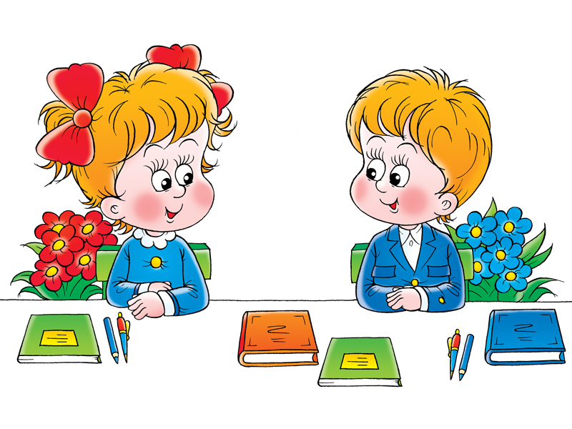
Сегодня на уроке
1
Познакомимся с составными глагольными сказуемыми.
2
Узнаем, из чего состоит СГС.
Разберем, какие слова могут выступать в качестве вспомогательного в СГС.
3

Slide 3
Проверка самостоятельной работы.
Упражнение 68 (стр. 37): спишите отрывок из стихотворения. В каждом предложении подчеркните грамматическую основу, объясните, чем выражены подлежащее и сказуемое.
Догорел апрельский светлый вечер, (глаг.+сущ.) По лугам холодный сумрак лег. (сущ.+глаг.) Спят грачи; далекий шум потока (глаг.+сущ.) В темноте таинственно заглох. (сущ.+глагол) Но свежее пахнет зеленями Молодой озябший чернозем, (глаг.+сущ.) И струится чище над полями Звездный свет в молчании ночном. (глаг.+сущ.)

Slide 4
Повторение.
Восстановите определения:
____________ и __________ - это грамматическая основа предложения.
По количеству грамматических основ предложения делятся на ________ и _________ .
Подлежащее
сказуемое
простые
сложные

Slide 5
Грамматическая основа двусоставных предложений состоит из _________________________ .
Подлежащее – это __________ член предложения, который связан со ___________ и отвечает на вопросы _____ или _____ .
Сказуемое – это ________ член предложения, который обозначает _________________ и отвечает на вопросы _______________________ .
подлежащего и сказуемого
главный
сказуемым
кто?
что?
главный
действие предмета
что делать? что сделать?

Slide 6
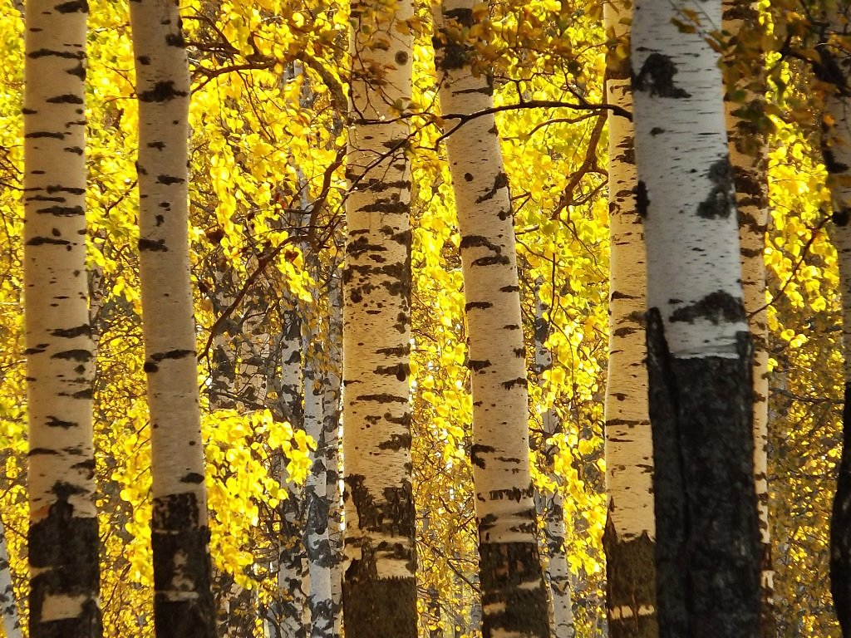
Синтаксическая пятиминутка.
Запишите отрывок из стихотворения С.Есенина « Отговорила роща золотая». В данном отрывке найдите и подчеркните грамматическую основу.
Отговорила роща золотая
Берёзовым, весёлым языком,
И журавли, печально пролетая,
Уж не жалеют больше ни о ком.

Slide 7
Синтаксическая пятиминутка.
Запишите отрывок из стихотворения С.Есенина « Отговорила роща золотая». В данном отрывке найдите и подчеркните грамматическую основу.
Отговорила роща золотая
Берёзовым, весёлым языком,
И журавли, печально пролетая,
Уж не жалеют больше ни о ком.

Slide 9
Например:
Каждый человек должен так же писать хорошо, как и говорить хорошо.
Должен – вспомогательный глагол. Выражает ГЗ (информация о времени, числе и роде) и дополнительные лексические значения.
Писать, говорить – неопределенная форма глагола. Выражает лексическое значение.

Slide 10
Вспомогательные глаголы в СГС.
В качестве вспомогательного глагола используются:
1. Глаголы, обозначающие начало, продолжение и конец действия:
начать
стать
приниматься
продолжать
прекратить
бросить
перестать и пр.
Генри перестал жевать, посмотрел через костер на собак и пересчитал их.

Slide 11
Вспомогательные глаголы в СГС.
2. Модальные глаголы со значением намерения, желания, волеизъявления, способности:
хотеть
мочь
желать
уметь
намереваться
надеяться
суметь
ухитряться
стремиться
думать
мечтать
К концу лета он ухитрился всё-таки купить у цыган за полтинник худого, с горбом, как у свиньи, медвежонка.

Slide 12
Вспомогательные глаголы в СГС.
3. Глаголы, выражающие эмоциональное состояние:
любить
бояться
страшиться
стыдиться
стесняться
решиться
осмелиться
ненавидеть
привыкать
привыкнуть.
Мне стало жаль старика, я твердо решил остаться в родительском доме и не думать более о морских путешествиях.

Slide 13
Вспомогательные глаголы в СГС.
4. Некоторые безличные глаголы:
следует
стоит
требуется и др.
Да, над этим решительно следует подумать.

Slide 14
Вспомогательные глаголы в СГС.
5. Краткие прилагательные, не имеющие полной формы или имеющие её с другим лексическим значением:
рад
горазд
согласен
нужен
должен
намерен
готов
способен
волен.
Нужно выбирать ту профессию, в которой ты способен проявить
все силы души.

Slide 15
Вспомогательные глаголы в СГС.
6. Слова состояния
можно
нельзя
надо.
По праздникам можно было понежиться
в постели подольше.

Slide 16
Таким образом…
Основные вспомогательные глаголы обозначают:
Начало, конец, продолжение действия.
Желательность, возможность, необходимость действия.
Эмоциональную оценку действия.
Краткие прилагательные в роли вспомогательных глаголов.

Slide 17
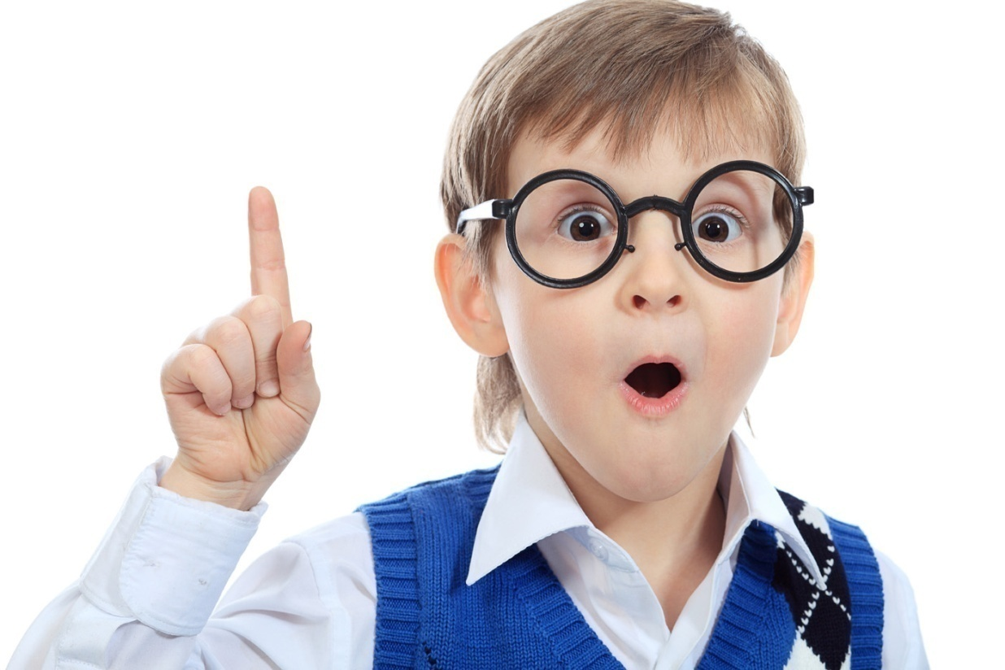
Обратите внимание!
Обратим внимание на роль инфинитива в предложении и не путаем его с составным глагольным сказуемым, например:
Пойду в огород (зачем?) собрать зелени (обстоятельство).
Мама попросила Машу (о чём?) быстрее собираться в школу (дополнение).

Slide 18
Задание.
Распределите предложения, указав только их номер: I – с простым глагольным сказуемым, II – с составным глагольным сказуемым.
1. Слова только мешают понимать друг друга.
2. Всё лето будут лотосы цвести, и озеро притихнет, зеленея.
3. Темнота приближающейся ночи могла избавить меня от всякой опасности.
4. Когда даешь себя приручить, потом случается и плакать.
5. Иные радовались, иные так просто повесили носы.
6. В одиночестве способен жить не всякий.
(I -2, 5; II- 1,3,4, 6)

Slide 19
Синквейн
Синквейн - стихотворение из пяти строк, написанное по определенным правилам.
1 строка - заголовок, в который вносится ключевое слово, понятие, тема синквейна, выраженное в форме существительного.
2 строка – два прилагательных.
3 строка – три глагола.
4 строка – предложение, несущее определенный смысл.
5 строка – вывод.

Slide 20
Сказуемое.
Простое, составное.
Отвечает, обозначает, изменяется.
Дает возможность выразить происходящее.
Действие.

Slide 21
Обобщение изученного на уроке.
простым
Сказуемое может быть _________ и ___________.
Составное глагольное сказуемое состоит из ________________________ и ____________.
Грамматическое значение сказуемого выражает _______________________.
Неопределенная форма глагола выражает _____________________.
составным
вспомогательного глагола
инфинитива
вспомогательный глагол
лексическое значение

Slide 22
Подведение итогов урока.
1
Познакомились с составными глагольными сказуемыми.
2
Узнали, из чего состоит СГС.
Разобрали, какие слова могут выступать в качестве вспомогательного в СГС.
3

Slide 23
Самостоятельная работа.
Упражнение 73 (стр. 40): спишите предложения, подчеркните сказуемые, определите их вид и структуру.

